Slide 1
第七章 假设检验
习 题 课
一、重点与难点
二、主要内容
三、典型例题

Slide 2
一、重点与难点
1.重点
掌握一个正态总体的期望和方差的假设检验.
2.难点
确定零假设 H₀ 和备择假设H₁ ;
理解显著性水平 a 以及确定检验统计量和根据样本值作出拒绝还是接受H₀ 的判断.

Slide 3
二、主要内容
原假设与备择假设
常见的假设检验
两类错误
正态总体均值的检验
检验统计量
正态总体方差的检验
拒绝域与临界点
单边、双边检验

Slide 4

原假设与备择假设
假设检验问题通常叙述为:
拒绝域与临界点
当检验统计量取某个区域 C 中的值时, 我们拒绝原假设 H₀, 则称区域 C 为拒绝域, 拒绝域的边界点称为临界点.

Slide 5

两类错误
1. 当原假设H₀为真, 观察值却落入拒绝域, 而作出了拒绝H₀的判断, 称做第一类错误, 又叫弃真错误, 这类错误是“以真为假”. 犯第一类错误的概率是显著性水平
2. 当原假设H₀不真, 而观察值却落入接受域, 而作出了接受H₀的判断, 称做第二类错误, 又叫取伪错误, 这类错误是“以假为真”.

Slide 6
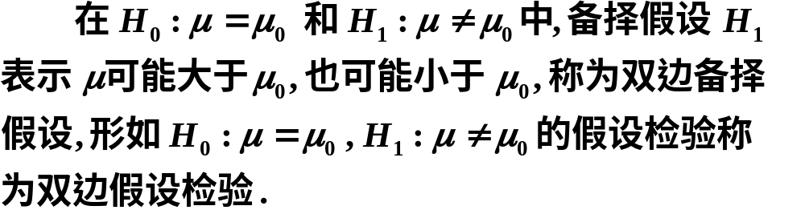


单边、双边假设检验

Slide 7
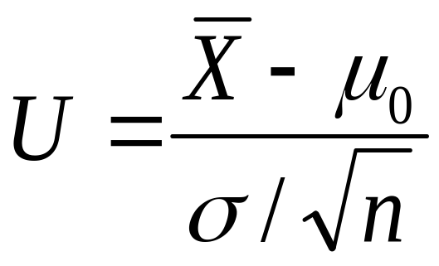

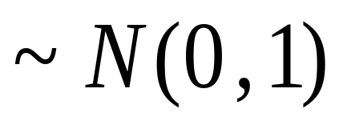
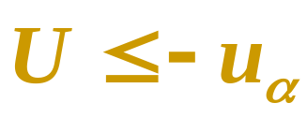

U 检验法 (σ² 已知)
原假设
H₀
备择假设
H₁
检验统计量及其
H₀为真时的分布
拒绝域
μ = μ₀
μ ≠μ₀
μ = μ₀
μ < μ₀
μ = μ₀
μ > μ₀

Slide 8
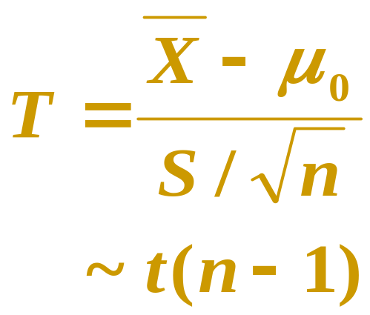

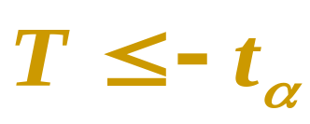

T 检验法 (σ² 未知)
原假设
H₀
备择假设
H₁
检验统计量及其
H₀为真时的分布
拒绝域
μ = μ₀
μ ≠μ₀
μ = μ₀
μ < μ₀
μ = μ₀
μ > μ₀

Slide 9

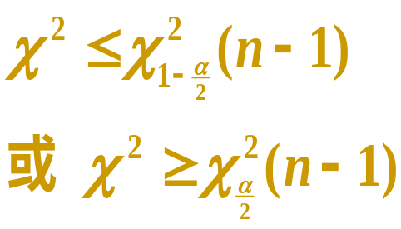
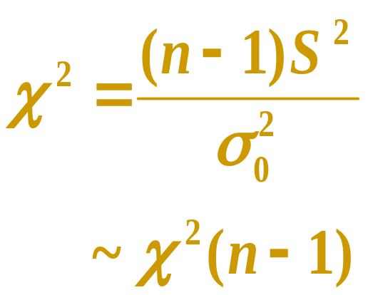
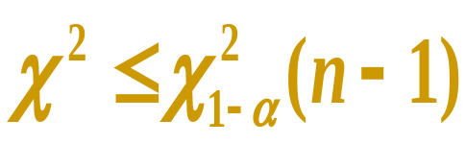

检验法
原假设
H₀
备择假设
H₁
检验统计量及其在
H₀为真时的分布
拒绝域
σ ²=σ ₀²
σ ²≠σ ₀²
σ ²=σ ₀²
σ ²<σ ₀²
( μ 未知)
σ ²=σ ₀²
σ ²>σ ₀²

Slide 10
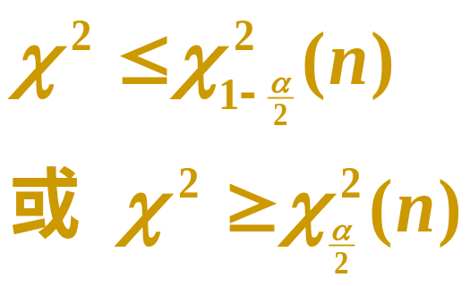
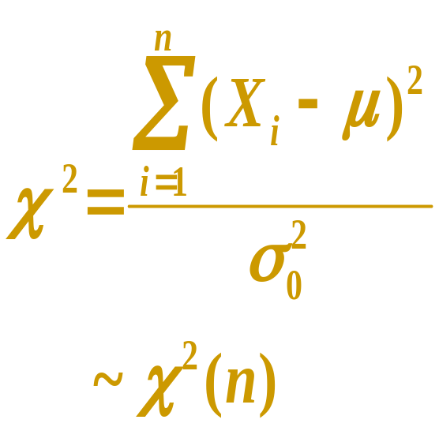
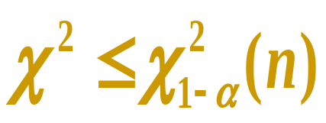
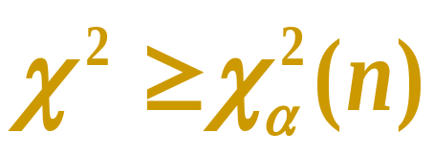
检验法
原假设
H₀
备择假设
H₁
检验统计量及其在
H₀为真时的分布
拒绝域
σ ²=σ ₀²
σ ²≠σ ₀²
σ ²=σ ₀²
σ ²<σ ₀²
( μ 已知)
σ ²=σ ₀²
σ ²>σ ₀²

Slide 11



三、典型例题
设某次考试的考生成绩服从正态分布, 从中随机地抽取36位考生的成绩, 算得平均成绩为66.5分, 标准差为15分, 问在显著性水平0.05下, 是否可以认为这次考试全体考生的平均成绩为70分? 并给出检验过程.
例1
解
需检验假设:

Slide 12




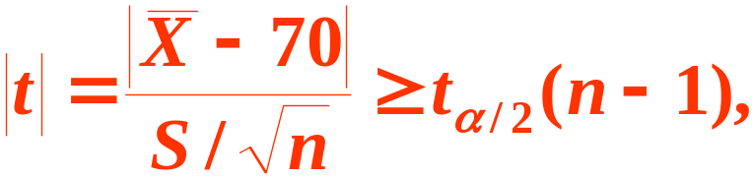
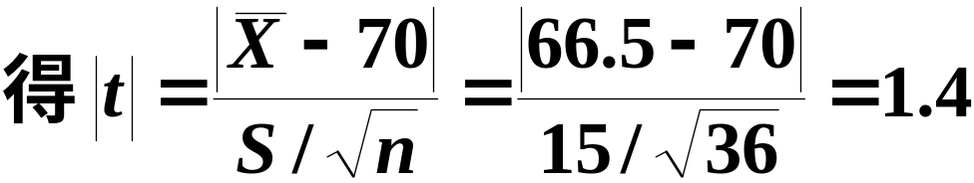

查表 8-1 知拒绝域为

Slide 13
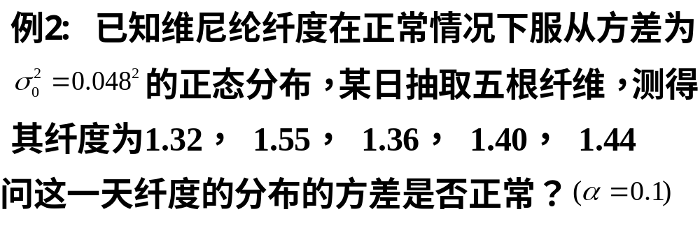
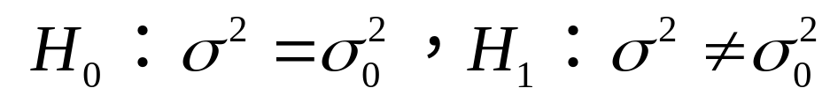

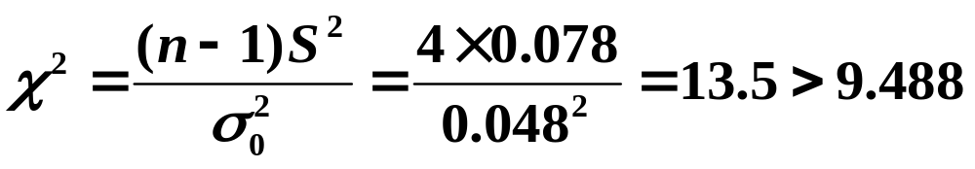
解
需检验的假设为
拒绝域为
现由样本求得
故拒绝H₀，即认为这一天纤度的分布不正常.

